Slide 1
Izmjene zakona
na snazi od 30.prosinca 2014.

Slide 2
PRESTANAK POHAĐANJA IZBORNOG PREDMETA
Učenik može prestati pohađati izborni predmet nakon pisanog zahtjeva roditelja učenika koji se mora dostaviti učiteljskom vijeću nakon završetka nastavne godine, a najkasnije do 15. kolovoza tekuće godine za sljedeću školsku godinu
Iznimno roditelj učenika osnovne škole u slučaju dugotrajnih zdravstvenih teškoća ili iz drugih opravdanih razloga, može podnijeti pisani zahtjev za prestankom pohađanja izbornog predmeta i tijekom nastavne godine

Slide 3
PROMJENA PRVOG STRANOG JEZIKA
ako se učenik seli u drugu osnovnu školu koja ne izvodi nastavu stranog jezika kojeg je učenik do prijelaza pohađao, može zamijeniti prvi strani jezik uz uvjet da je na provjeri znanja utvrđena mogućnost uključivanja u nastavu toga stranog jezika
pisanu i usmenu provjeru znanja provodi tročlano povjerenstvo koje imenuje ravnatelj škole u kojoj učenik nastavlja školovanje

Slide 4
ŠKOLSKI KURIKULUM I GODIŠNJI PLAN I PROGRAM
ŠKOLSKI KURIKULUM
s t a r o | n o v o
Rok donošenja: 15.rujna | Rok donošenja: 30.rujna
Utvrđuje detaljni troškovnik | Utvrđuje okvirni troškovnik
Utvrđuje način vrednovanja i način korištenja rezultata vrednovanja | Utvrđuje način njegova praćenja
škola dostavlja MZOS-u elektroničkim putem GPiP i školski
kurikulum do 5. listopada
školski kurikulum i GPiP objavljuju se na mrežnim stranicama škole u skladu s propisima vezanim uz zaštitu osobnih podataka

Slide 5
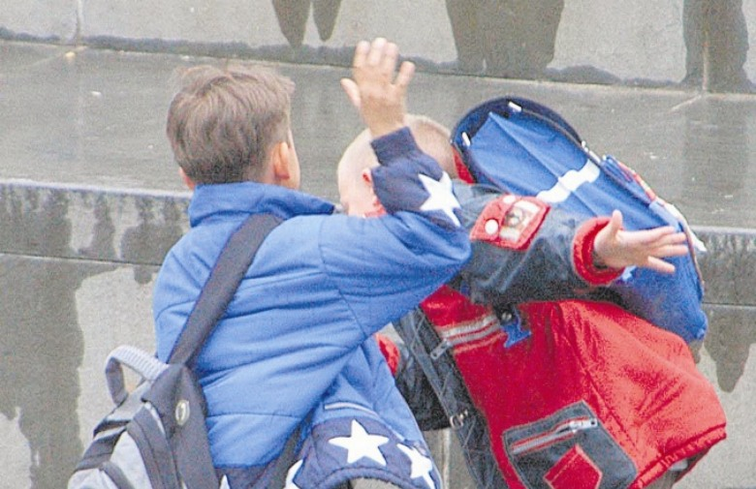
Odgojno-obrazovna podrška i stručni tretman
za učenike u riziku za razvoj problema u ponašanju i učenike s problemima u ponašanju provodi se odgojno-obrazovna podrška i stručni tretman
način i oblik provođenja
propisuje ministar pravilnikom
ovo nije pedagoška mjera

Slide 6
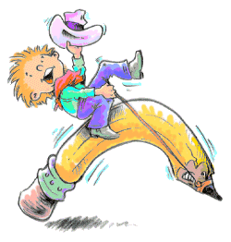
OCJENA IZ VLADANJA
ocjenu iz vladanja ne utvrđuje više razrednik, nego razredno vijeće na prijedlog razrednika
↓
učenik ili roditelj ima pravo podnijeti žalbu učiteljskom vijeću
u roku od dva dana
↓
odluka učiteljskog vijeća je konačna

Slide 7
DOPUNSKI RAD
uvodi se dopunski rad za učenika koji na kraju nastavne godine ima zaključene jednu ili dvije negativne ocjene (učenik je dužan pohađati dopunski rad)
trajanje dopunskoga rada utvrđuje učiteljsko vijeće po nastavnim predmetima i ne može biti kraće od 10 i dulje od 25 sati po nastavnom predmetu
učeniku se zaključuje prolazna ocjena
ili
se upućuje na popravni ispit koji se održava krajem školske godine, a najkasnije do 25. kolovoza
S ocjenom ili potrebom upućivanja na popravni ispit učitelj upoznaje učenika na zadnjem satu dopunskog rada.
↓
Popravni ispit polaže se pred ispitnim povjerenstvom koje imenuje ravnatelj, a ocjena povjerenstva je konačna. Termine popravnih ispita određuje učiteljsko vijeće, te ih objavljuje na mrežnim stranicama i oglasnoj ploči škole.

Slide 8
PREISPITIVANJE OCJENE
učenik ili roditelj koji nije zadovoljan zaključenom ocjenom - u roku od dva dana od završetka nastavne godine (prije je rok bio 2 dana od saznanja za ocjenu) – može podnijeti zahtjev učiteljskom vijeću za polaganje ispita pred povjerenstvom (prije su mogli podnijeti zahtjev za preispitivanjem ocjene)
↓
ispit pred povjerenstvom u roku od dva dana od podnošenja zahtjeva
povjerenstvo čine tri člana koje određuje učiteljsko vijeće
↓ ↓
ocjena nedovoljan prolazna ocjena
↓ ↓
učenik se upućuje na dopunski rad ocjena povjerenstva konačna

Slide 9
PEDAGOŠKE MJERE
opomena strogi ukor
ukor preseljenje u drugu školu
↓ ↓
izriču se za tekuću školsku godinu vrijede do kraja osnovne škole
kriterije za izricanje pedagoških mjera propisat će ministar pravilnikom (nakon donošenja pravilnika, statut više neće uređivati postupak donošenja pedagoških mjera)
do donošenja pravilnika koristimo postojeće kriterije
NEMA VIŠE pedagoške mjere odgojno-obrazovnog tretmana produženog stručnog postupka

Slide 10
opomenu izriče razrednik, ukor razredno vijeće, strogi ukor izriče učiteljsko vijeće, a o pedagoškoj mjeri preseljenja u drugu školu odlučuje ravnatelj na temelju obavijesti učiteljskog vijeća
do donošenja odluke o izricanju pedagoške mjere ravnatelj može rješenjem privremeno udaljiti učenika iz odgojno-obrazovnoga procesa, o čemu je dužan pisanim putem izvijestiti roditelja i nadležni centar za socijalnu skrb, a nakon donošenja odluke o izricanju pedagoške mjere, rješenje o privremenom udaljenju će se ukinuti
Opomena, ukor i strogi ukor su mjere upozorenja i na njihovo izricanje učenik ili roditelj može uputiti prigovor ravnatelju škole
Roditelj može uputiti žalbu MZOS-u :
protiv rješenja o izricanju pedagoške mjere preseljenja u drugu školu
protiv rješenja o privremenom udaljivanju učenika iz odgojno-obrazovnog procesa

